Slide 1

Учебная практика на предприятии
“АО Генериум”

Slide 2

Введение
Практика проходила на протяжении месяца на АО “Генериум”.
Благодаря этому опыту, я
смог понять, как работает бизнес-процессы внутри компании,
какие задачи стоят перед менеджерами и как они взаимодействуют с другими отделами.

Slide 3
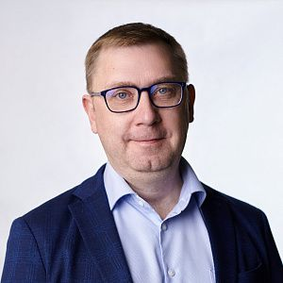
На предприятии АО “Генериум”, в рамках учебной практики, был обеспечен доступ к рабочему месту, оборудованному современной компьютерной техникой и программным обеспечением, необходимым для выполнения задач практики.
Руководителем практики был назначен специалист отдела информационных технологий – Кураев Андрей Вячеславович.
Знакомство с рабочим местом и руководителем практики
“АО Генериум” была основана в 2001 году. Оно занимает заметное место на российском рынке биотехнологий.
Компания активно сотрудничает с ведущими мировыми производителями генно-терапевтических средств и участвует в международных проектах по разработке и внедрению новых методов лечения.

Slide 4



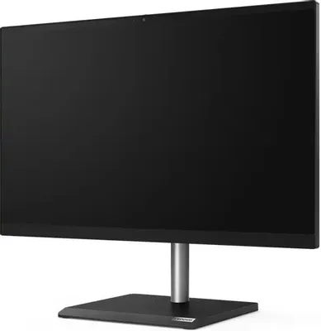
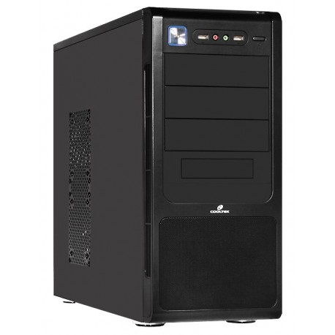
Анализ программного и аппаратного обеспечения
Предприятие использует современную компьютерную технику, соответствующую требованиям рабочих мест.
В организации используется широкий спектр программного обеспечения, в том числе операционная система Windows, офисные пакеты Microsoft Office, система управления базами данных 1С:Предприятие

Slide 5
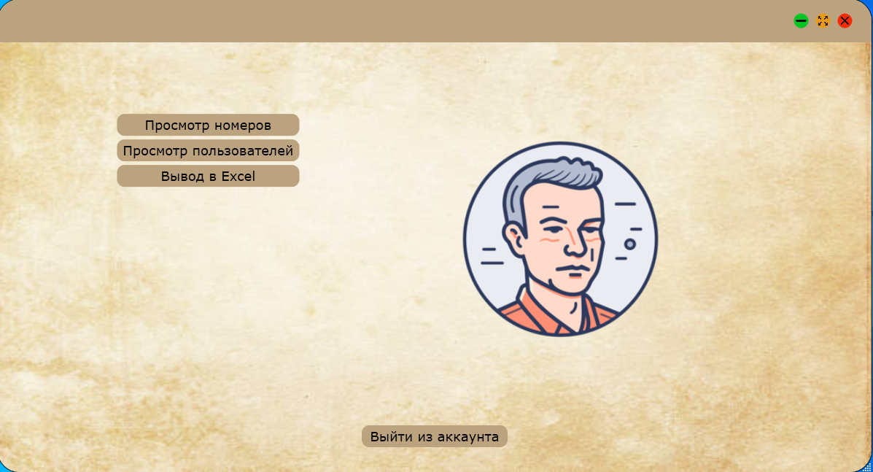
Разработка программного обеспечения
Во время практики была разработана программа для упрощения учёта номеров сотрудников.
Программа была разработана на языке программирования C# с использованием WPF для создания графического интерфейса.
Программа позволяет упростить процесс учёта данных о сотрудниках, а также предоставляет возможность создания отчетов в различных форматах.
Номера
Пользователи

Slide 6
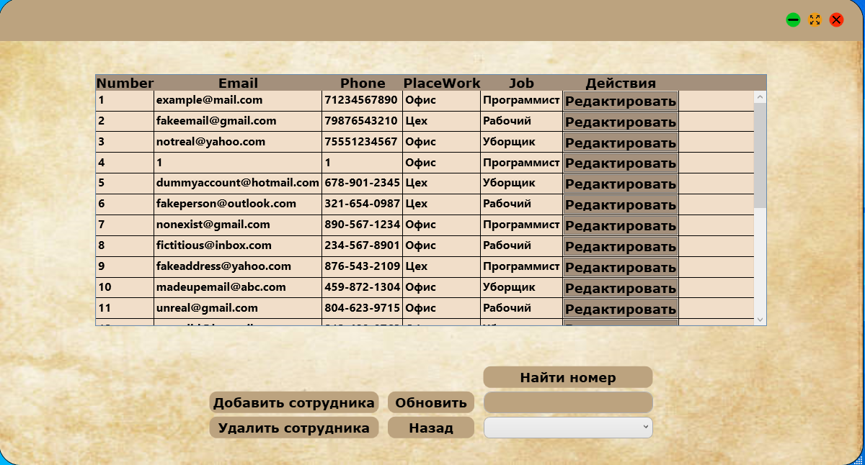
Разработка программного обеспечения
Во время практики была разработана программа для упрощения учёта номеров сотрудников.
Программа была разработана на языке программирования C# с использованием WPF для создания графического интерфейса.
Программа позволяет упростить процесс учёта данных о сотрудниках, а также предоставляет возможность создания отчетов в различных форматах.
Назад
Пользователи

Slide 7
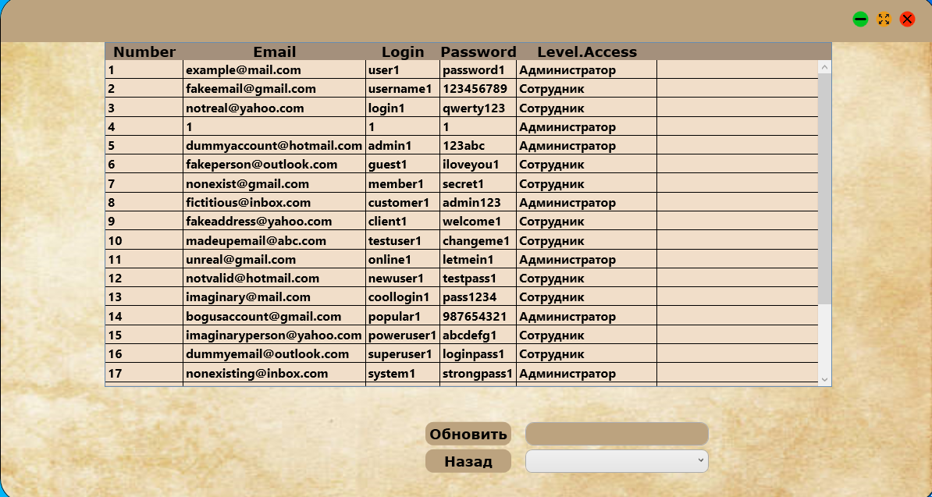
Разработка программного обеспечения
Во время практики была разработана программа для упрощения учёта номеров сотрудников.
Программа была разработана на языке программирования C# с использованием WPF для создания графического интерфейса.
Программа позволяет упростить процесс учёта данных о сотрудниках, а также предоставляет возможность создания отчетов в различных форматах.
Назад
Номера

Slide 8

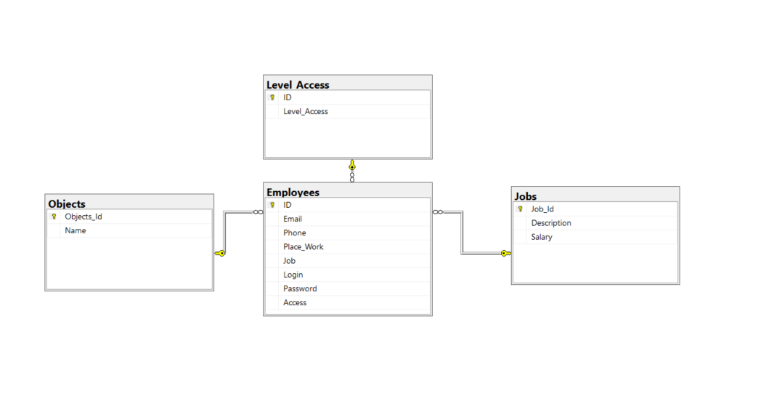
Для создания базы данных приложения была выбрана Microsoft SQL Server Management Studio.
Создание Базы данных
В СУБД
Созданы таблицы :
Employees, Objects, Jobs, Level Access. И установлены связи

Slide 9

Заключение
В ходе практики были изучены цели и задачи, а также ознакомление с рабочим местом и руководством.
Был проведен анализ программного и аппаратного обеспечения организации.
Цель практики, поставленная в начале, была достигнута.
Все задачи были успешно выполнены, а полученные навыки и знания будут полезны в дальнейшей профессиональной деятельности.

